Slide 1
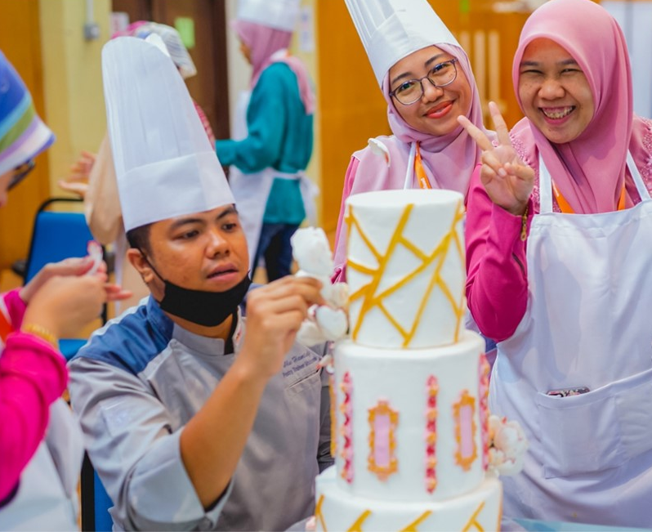
Kursus Asas
Seni Pastri
Kursus 2 hari melatih anda teknik mudah menghasilkan kek fondan seterusnya didedahkan akan peluang keusahawanan pastri yang memberikan pendapatan lumayan
Yuran RM 550 termasuk apron dan white hat
Sijil Penyertaan dikeluarkan oleh UTMSpace
ANJURAN
ANJURAN BERSAMA
DENGAN KERJASAMA
SEBUAH KURSUS KUALA LUMPUR PROFESSIONAL SKILLS TRAINING SERIES DI BAWAH KLIEC • KLIEC.ORG/PTM

Slide 2
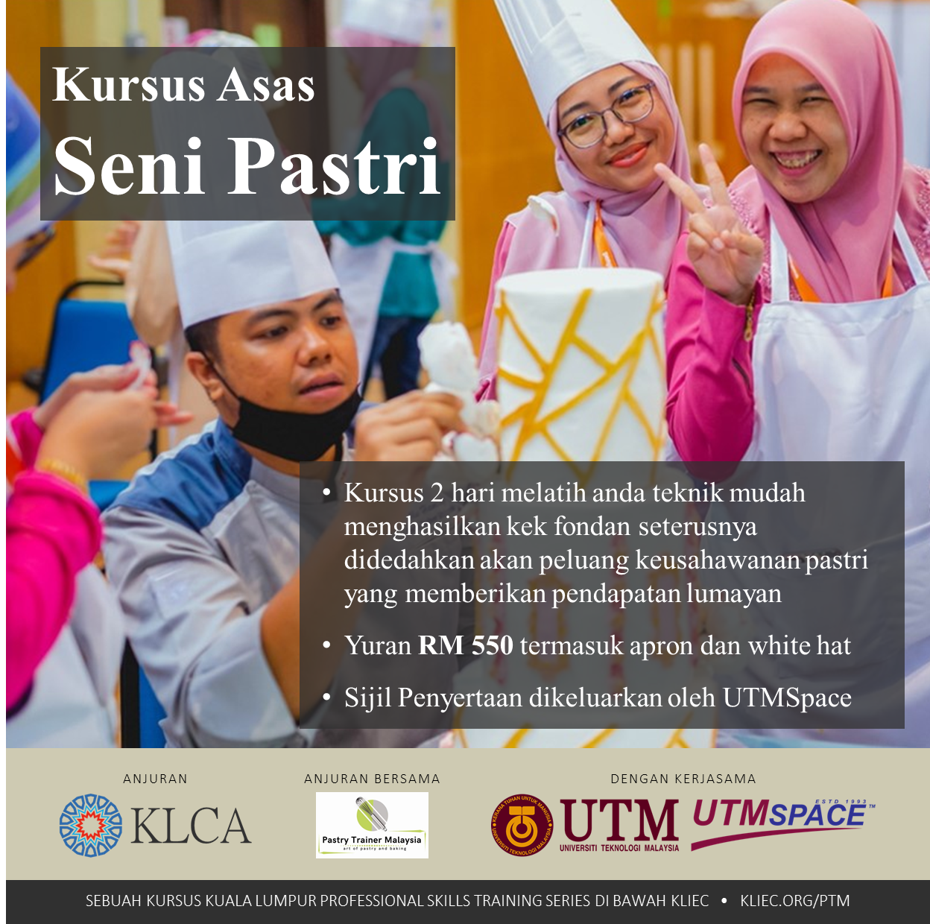

Slide 3
Kursus Asas
Seni Pastri
Kursus 2 hari melatih anda teknik mudah menghasilkan kek fondan seterusnya didedahkan akan peluang keusahawanan pastri yang memberikan pendapatan lumayan
Yuran RM 550 termasuk apron dan white hat
Sijil Penyertaan dikeluarkan oleh UTMSpace
ANJURAN
ANJURAN BERSAMA
DENGAN KERJASAMA
SEBUAH KURSUS KUALA LUMPUR PROFESSIONAL SKILLS TRAINING SERIES DI BAWAH KLIEC • KLIEC.ORG/PTM

Slide 4
